Slide 1

Դասընթացների ծրագիր
Խտրականության գործերի
դատավարական հատկանիշները
Կազմեց Արա Ղազարյանը
Մոդուլ 3
Դասընթաց 8

Slide 2
Խտրական գործերի դատավարական հատկանիշներ
Խտրականության սահմանումը.
«Խտրականությունը անձի նկատմամբ տարբերակված մոտեցում է էապես նույնանման իրավիճակում գտնվող անձանց համեմատ՝ առանց ողջամիտ և օբյեկտիվ հիմնավորման, այսինքն, երբ միջոցները չեն հետապնդում իրավաչափ նպատակ և չկա ողջամիտ համաչափություն միջոցների և հետապնդվող իրավաչափ նպատակի միջև»։
Notes:
Tip: Add your own speaker notes here.

Slide 3
Խտրական գործերի դատավարական հատկանիշներ
Վերլուծություն
Հարց. Արդյոք դիմողը խտրականության զոհ է. Վերլուծեք հետևյալ սխեմայով. Պաշտպանված հիմքը Տարբերակված մոտեցումը Համեմատական եզրը Խտրականության տեսակը Նպատակի լեգիտիմությունը (օբյեկտիվ հիմքը) Միջամտության անհրաժեշտությունը ժողովրդական հասարակությունում. միջոցների համաչափությունը միջոցների նպատակահարմարությունը
Notes:
Tip: Add your own speaker notes here.

Slide 4
Խտրական գործերի դատավարական հատկանիշներ
3 մասից բաղկացած թեստ
Միջամտությունը անձի իրավունքներին պետք է.
սահմանված լինի օրենքով
հետապնդի իրավաչափ նպատակ
ննհրաժեշտ լինի ժողովրդավարական հասարակարգում
Ունի ունիվերսալ կիրառում՝ Կոնվենցիայի գրեթե բոլոր հոդվածներում.
Notes:
Tip: Add your own speaker notes here.

Slide 5
Խտրական գործերի դատավարական հատկանիշներ
Սահմանված լինի օրենքով
Հետապնդի իրավաչափ նպատակ
Անհրաժեշտ լինի ժողովրդավարական հասարակարգում
2-րդ հոդված – կյանքի իրավունք
5-րդ հոդված – ազատության և անձնական անձեռնմխելիության իրավունք
6-րդ հոդված – արդար դատաքննության իրավունք
8-րդ հոդված – անձնական և ընտաեկան կյանքը հարգելու իրավունք
նկատմամբ հարգանքի իրավունք
9-րդ հոդված – մտքի, խղճի և կրոնի ազատություն
10-րդ հոդված – արտահայտվելու ազատություն
11-րդ հոդված – հավաքների և միավորման ազատություն
14-րդ հոդված – խտրականության արգելում
Թիվ 1 Արձանագր. 1-ին հոդված – գույքային իրավունք
Թիվ 1 Արձանագր. 2-րդ հոդված – կրթության իրավունք
Թիվ 1 Արձանագր. 3-րդ հոդված – ընտրելու/ընտրվելու իրավունք
Notes:
Tip: Add your own speaker notes here.

Slide 6
Խտրական գործերի դատավարական հատկանիշներ
Վերլուծություն
Հարց. Արդյոք դիմողը խտրականության զոհ է. Վերլուծեք հետևյալ սխեմայով. Պաշտպանված հիմքը Տարբերակված մոտեցումը Համեմատական եզրը Խտրականության տեսակը Նպատակի լեգիտիմությունը (օբյեկտիվ հիմքը) Միջամտության անհրաժեշտությունը ժողովրդական հասարակությունում. միջոցների համաչափությունը միջոցների նպատակահարմարությունը
Notes:
Tip: Add your own speaker notes here.

Slide 7
Մրցակցող լեգիտիմ շահեի փոխհավասարակշռում
Սահմանված լինի օրենքով
Հետապնդի իրավաչափ նպատակ
Անհրաժեշտ լինի ժողովրդավարական հասարակարգում
Ինչ է նշանակում «անհրաժեշտ է ժողովրդավարական հասարակությունում»
Սոցիալական սուր պահանջի առկայություն
Միջոցների համաչափություն
Միջոցների նպատակահարություն
Միջոցների համաչափություն
Մրցակցող լեգիտիմ շահերի փոխհավասարակշռում
Notes:
Tip: Add your own speaker notes here.

Slide 8
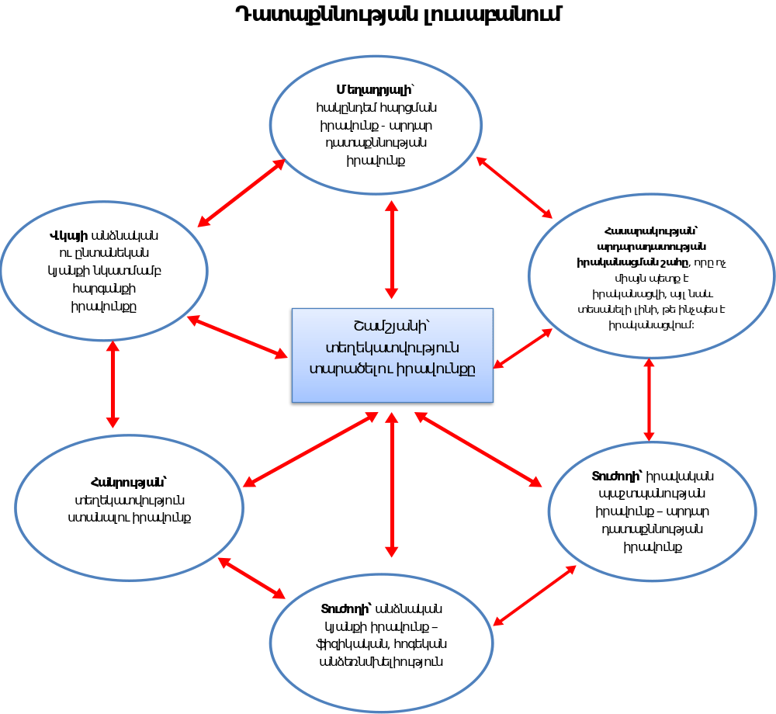
Մրցակցող շահերի փոխհավասարակշռում
Notes:
Tip: Add your own speaker notes here.

Slide 9
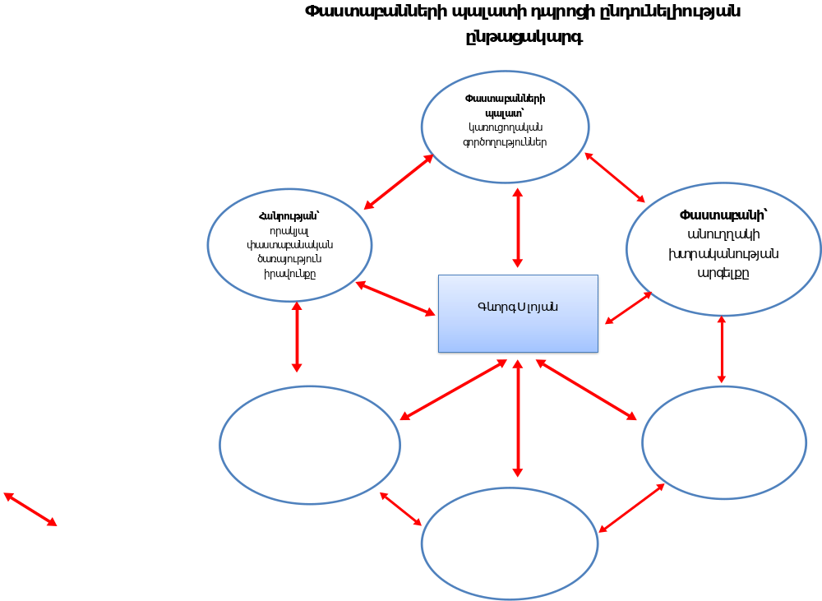
Մրցակցող շահերի փոխհավասարակշռում
Notes:
Tip: Add your own speaker notes here.

Slide 10
Մրցակցող լեգիտիմ շահերի փոխհավասարակշռում
Մրցակցող լեգիտիմ շահերի փոխհավասարակշռում
Հայեցողության դաշտ
լայն հայեցողության դաշտ
ազգային անվտանգություն
բարոյականության նորմեր
Նեղ հայեցողության դաշտ
ազատ խոսք
Խտրականության արգելք (հատկապես ռասիզմ)
Notes:
Tip: Add your own speaker notes here.

